Slide 1
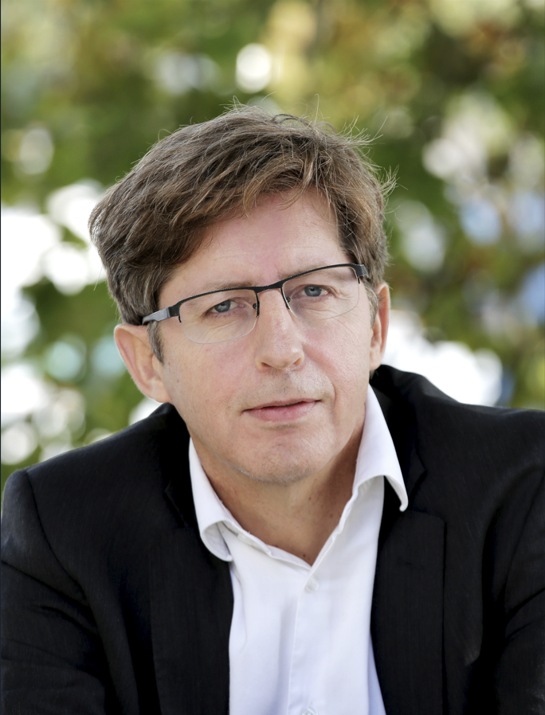
Gouvernance et financement des politiques de l’eau
Nicolas Portier
Coordonnées : n.portier@outlook.com et 0643567732

Slide 2
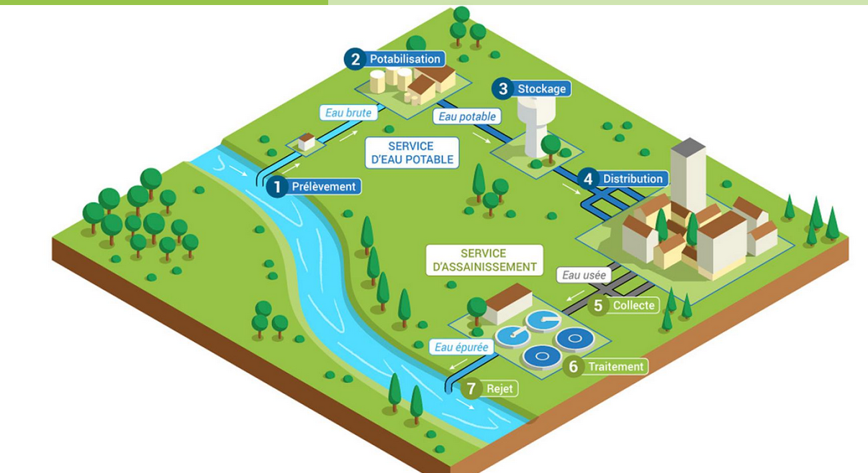
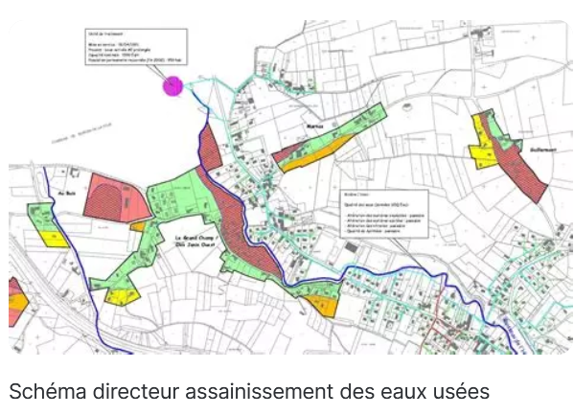
L’organisation dite du « petit cycle » de l’eau
Organisation historique de l’adduction :
Equipements anciens (canaux, bassins, puits, fontaines, porteurs d’eau…) à partir des cours d’eau ou des nappes (cf. Las Canals de Perpignan de 1423),
Potabilisation, verdunisation, essor de hygiénisme urbain… (prévention des épidémies cf. choléra, typhoïde, diphtérie…)
Structuration au cours du XXème siècle des services publics industriels et commerciaux (SPIC) de l’eau et de l’assainissement pour accompagner l’urbanisation
Raccordement progressif des bâtiments à l’eau courante jusque dans les années 1980 (99,5% des logements), extension des réseaux d’assainissement collectif, contrôle des installations d’assainissement non collectif (fosses septiques)
Un maillage de réseaux de plus d’1,3 million de km de réseaux et de milliers de stations (patrimoines d’une valeur à neuf de plus de 380 milliards d’euros)
Un financement par un système de redevances acquittées par les usagers (contreparties d’un service rendu avec un principe « l’eau paie l’eau »), par des subventions extérieures (agences de l’eau, autres collectivités…) et par emprunts
Une capacité juridique des collectivités à choisir leur mode de gestion : exercer directement la compétence ou de déléguer la gestion à des entreprises privées ou des sociétés qu’elles contrôlent (Sociétés publiques locales, SEMOP…)
L’organisation d’une gestion séparative des eaux pluviales (service public administratif spécifique financé par l’impôt). A ce jour : 95 000 km de réseaux séparatifs contre 97 000 km de réseaux unitaires.

Slide 3
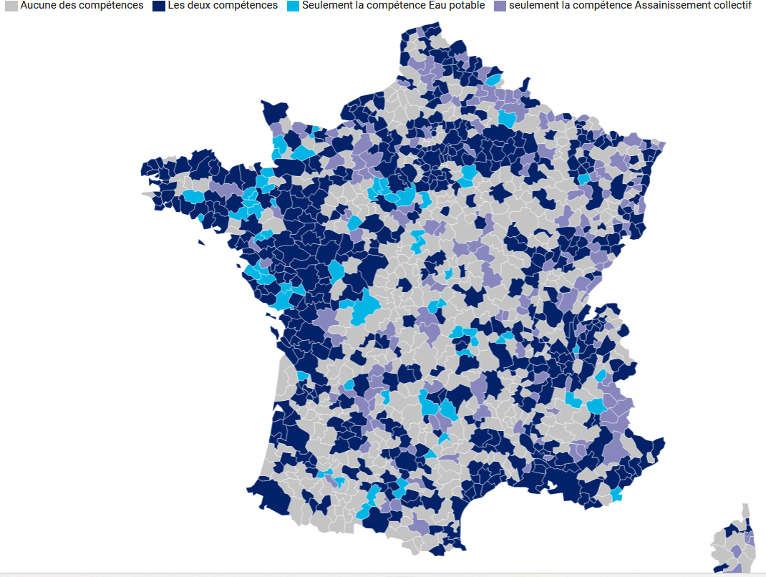
La résistance au transfert des compétences eau et assainissement
35 000 services publics d’eau et assainissement recensés lors du Grenelle de l’environnement (2008-2010)
Lois MAPTAM/NOTRe prévoient les transferts de compétences eau et assainissement aux intercommunalités
Une réduction déjà très sensible du nombre de services et d’autorités organisatrices…
  Eau : la moitié des intercommunalités (84% population) sont compétentes
  Assainissement : 56% des intercommunalités (81% de la population) sont compétentes
Une résistance vive aux transferts dans les espaces très ruraux et en montagne
A noter :
Plusieurs révisions de la loi (loi Ferrand-Fesneau de 2018, loi Engagement et proximité…) pour retarder le transfert à 2026 et pour le rendre facultatif (cf. proposition de loi en cours)

Slide 4
Des priorités reformulées
2000-2015 : Des investissements prioritaires flêchés sur la qualité de la ressource
Des importants efforts imposés par les normes sanitaires et écologiques en matière de traitement amont et aval
Mises aux normes exigées par la Directive-cadre Eau (DCE) et la directive Eaux résiduaires urbaines (ERU)
Durcissement des seuils (nitrates, pesticides, produits pharmaceutiques…) pour reconquérir la qualité des « masses d’eaux »
Protection des points de captage,
Plans contre les pollutions diffuses,
Des enjeux à venir avec le traitement des polluants éternels (PFAS) d’origine industrielle
2015-2025 : Une montée en puissance des préoccupations quantitatives (trop/trop peu)
Création de la compétence Gemapi
Nouvelle approche du risque (ralentissement de l’eau, reméandrage, zones d’expansion de crues, élargissement des lits, talus, haies, bassins…)
Gestion séparative des pluviales,
Plans de sobriété et d’adaptation au changement climatique (Assises de l’eau, Plan eau de 2023, nouvelles incitations des agences de l’eau…)
Gestion patrimoniale : lutte contre les fuites et rattrapages des retards d’entretien (rythmes de renouvellement complet évalués à ce jour à 150 ans pour l’eau et 160 ans pour l’assainissement)
Des expérimentations et assouplissements réglementaires pour réutiliser les eaux usées et les eaux de pluie (nettoiement, arrosages…)
Nouvelles tarifications dans les collectivités (progressivité du barème, variation saisonnière pour élever le prix du mètre cube en période de sécheresse…)

Slide 5
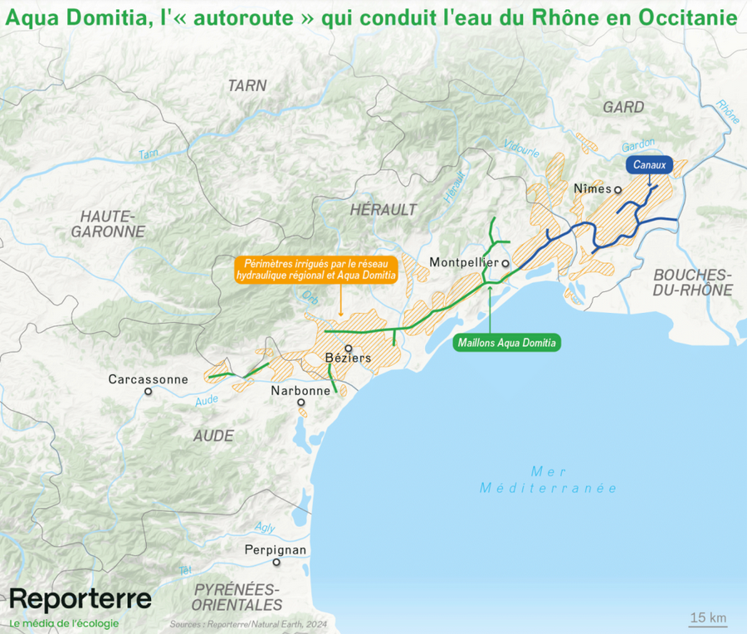
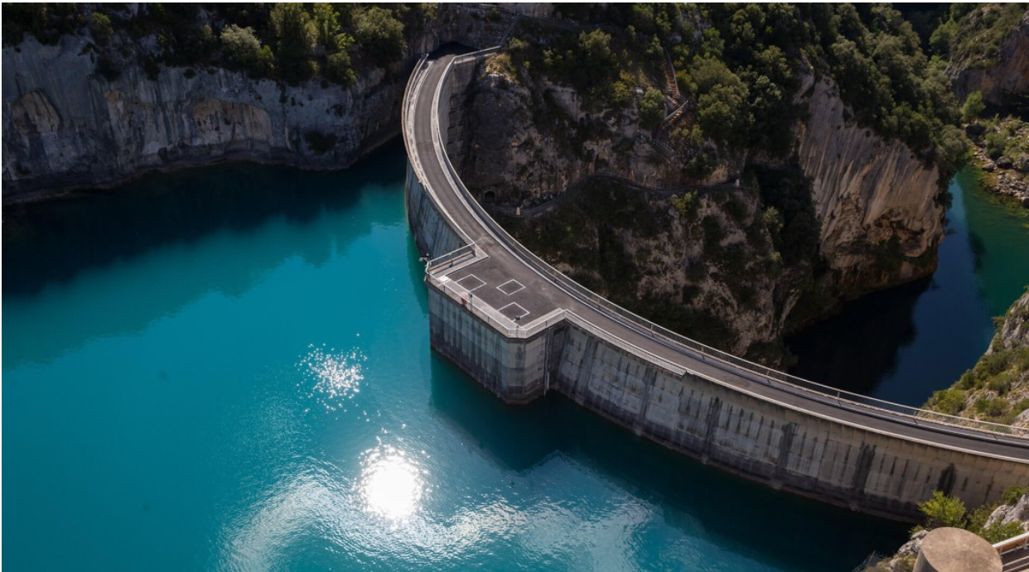
Sécuriser l’approvisionnement
Protéger les aquifères
Favoriser l’infiltration et la recharge des nappes (Desimperméabilisation des sols, végétalisation, débordements…)
Stocker la ressource (châteaux d’eau, silos enterrés) et soutenir les étiages (barrages)
Transférer de l’eau vers les zones de répartition (canalisation)
Conduire des politiques de sobriété avec les ménages et professionnels (agriculteurs, industriels…)

Slide 6
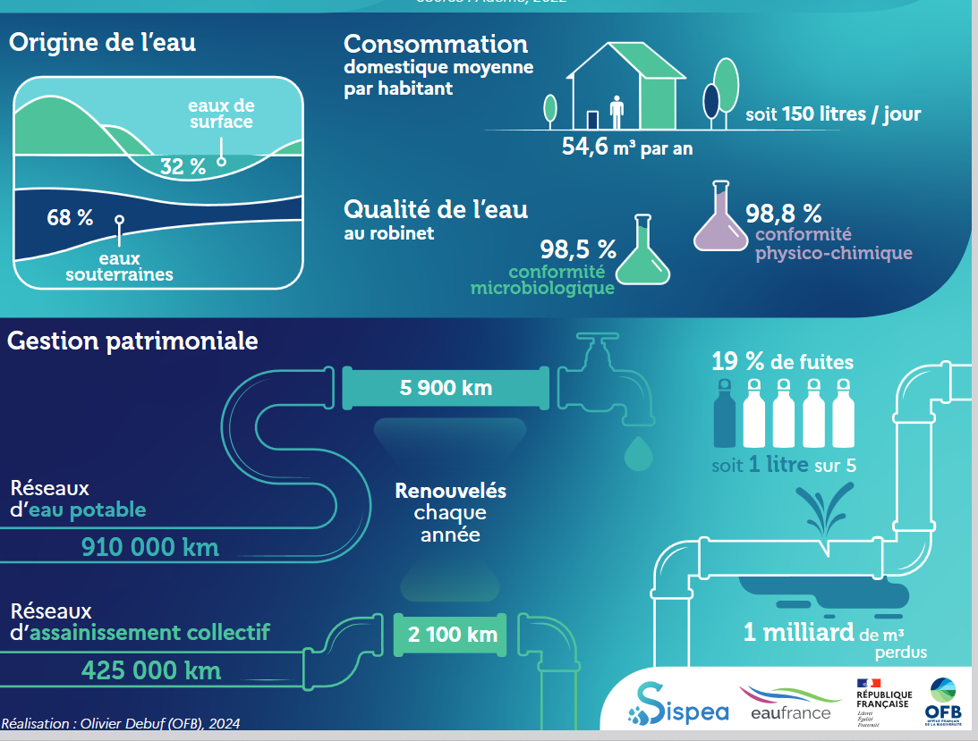
Données du rapport de l’Office français de la biodiversité

Slide 7
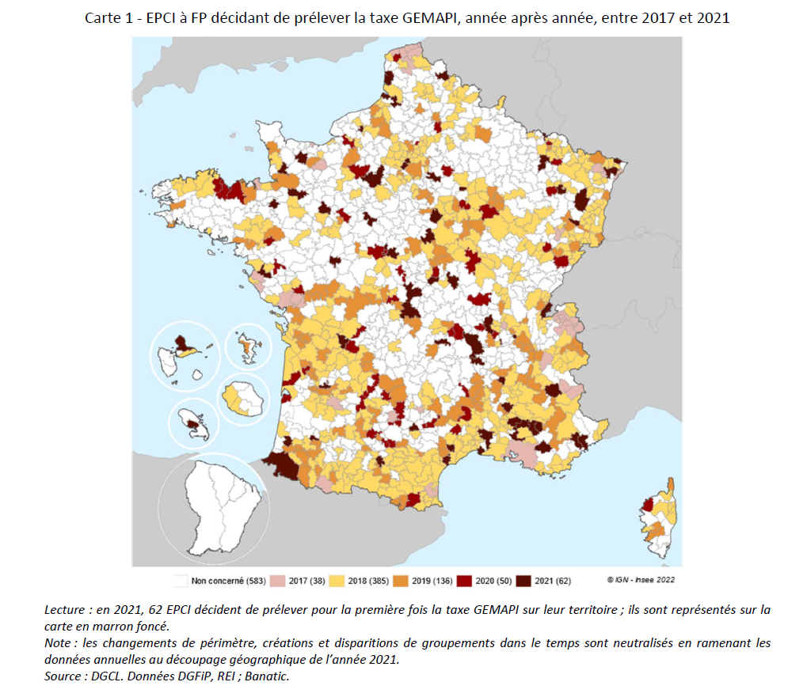
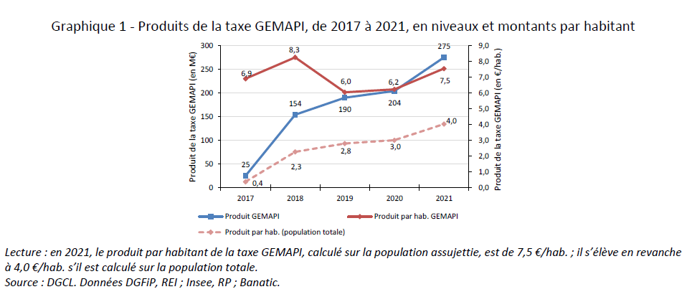
La compétence Gemapi
Une compétence créée par la voie d’un amendement voté au Sénat dans le cadre de la loi MAPTAM (Composée de 4 items de l’article L.211-7 du code de l’environnement) :
  Aménagement d’un bassin ou d’une fraction de bassin hydrographique
  Entretien et aménagement de cours d’eau, canal, plan d’eau, lac,
  Défense contre les inondations et contre la mer
  Protection et restauration des sites, écosystèmes aquatiques, zones humides…
Une ressource dédiée (la taxe Gemapi) mais facultative et qui n’est qu’un taux additionnel sur la fiscalité directe locale (environ 275 millions d’euros prélevés à ce jour cf. graphique ci-dessous)
Un transfert des digues domaniales de l’Etat (850 à 1000 km) effectué début 2024 mais mal préparé (évaluation de l’état des digues, coûts estimatifs des travaux à conduire…).

Slide 8
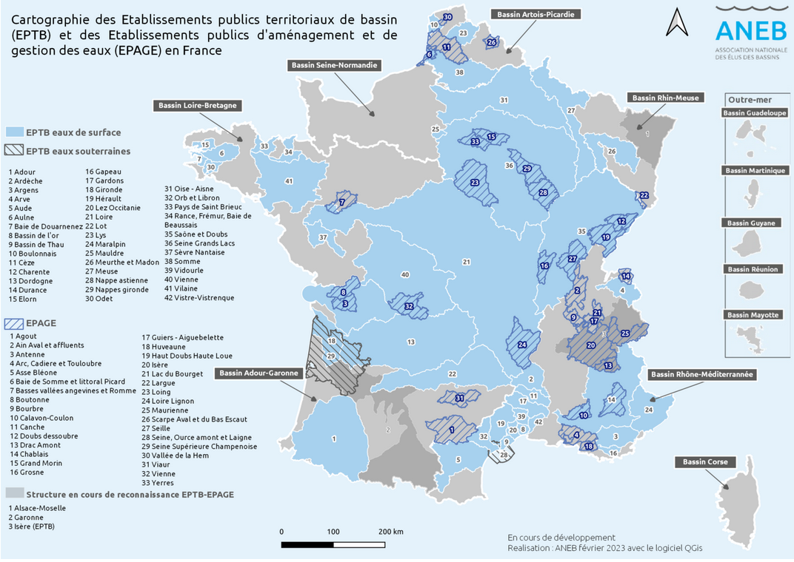
Des syndicats mixtes à l’échelle des bassins : les EPTB et EPAGE
Les intercommunalités peuvent déléguer ou transférer tout ou partie des compétences « gemapiennes » à des établissements publics constitués à l’échelle des bassins ou sous-bassins
Les Etablissements publics territoriaux de bassins (EPTB) plutôt constitués à l’échelle large du bassin hydrographique
De fortes incitations de l’Etat (préfets, DREAL…) et des agences pour favoriser une gestion intégrée à l’échelle des bassins
Une expérimentation prévue pour lever la taxe Gemapi à l’échelle de l’EPTB
Des programmes d’action pour la prévention des inondations (PAPI) financés avec le Fonds de prévention des risques naturels majeurs (Fonds « Barnier »)
Ex. PAPI La Rochelle ou Grand Dax

Slide 9
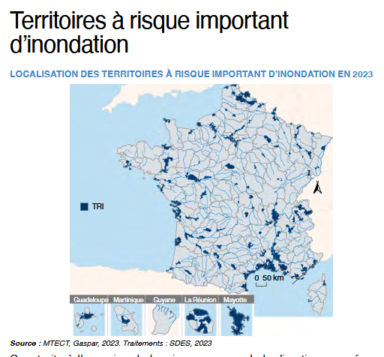
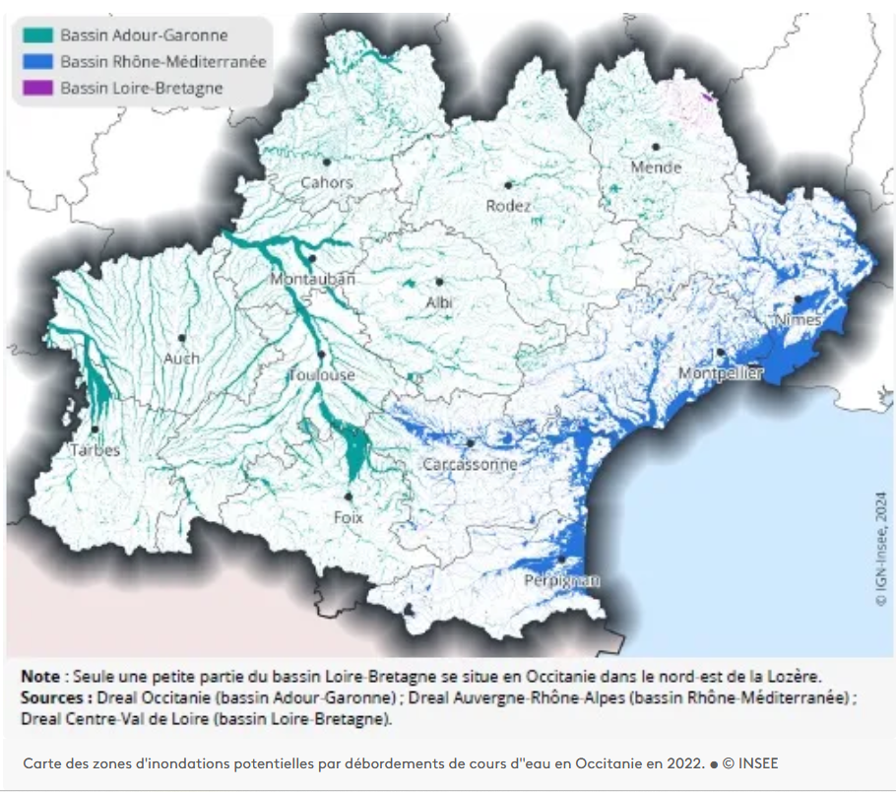
Les territoires à risques

Slide 10
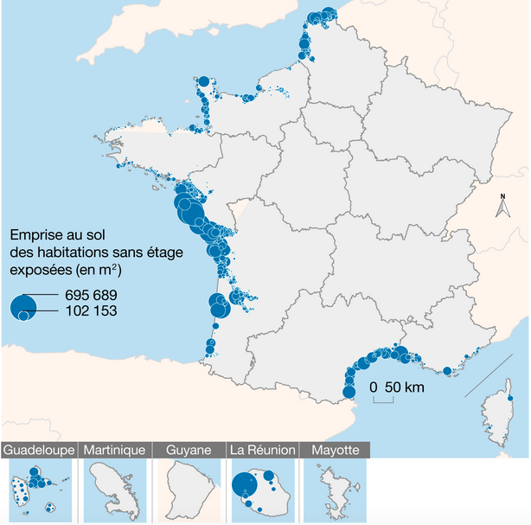
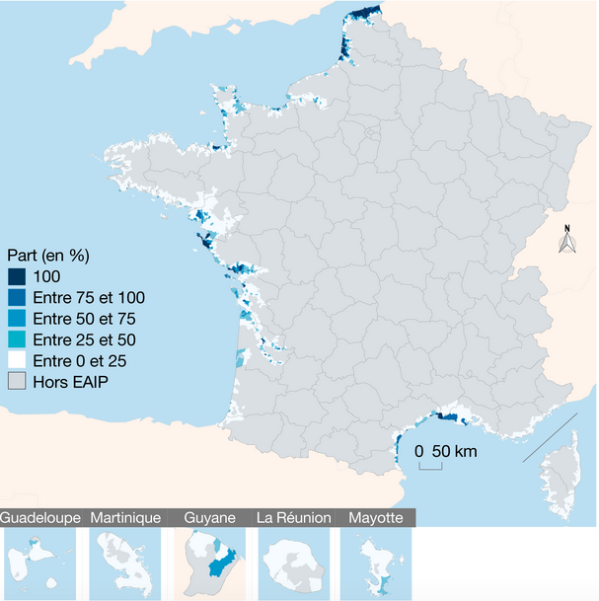
Erosion côtière et risques de submersion marine source cartes : ministère de l’environnement
Des littoraux inégalement exposés (courants, marées, vents, roches, estuaires…) voir site BRGM pour simuler les hypothèses de montée des eaux de la mer.
Certaines communes dont 100% du territoire est concerné (cf. carte ci-dessous)
Des risques humains (cf. La Faute sur Mer) et patrimoniaux (cf. carte ci-contre)
Des stratégies de protection qui évoluent (gestion dite « souple » en cours d’expérimentation avec le programme Adapto du Conservatoire du littoral, solutions fondées sur la nature…)
Des programmes de destruction d’ouvrages et de repli tactique qui s’amplifient

Slide 11
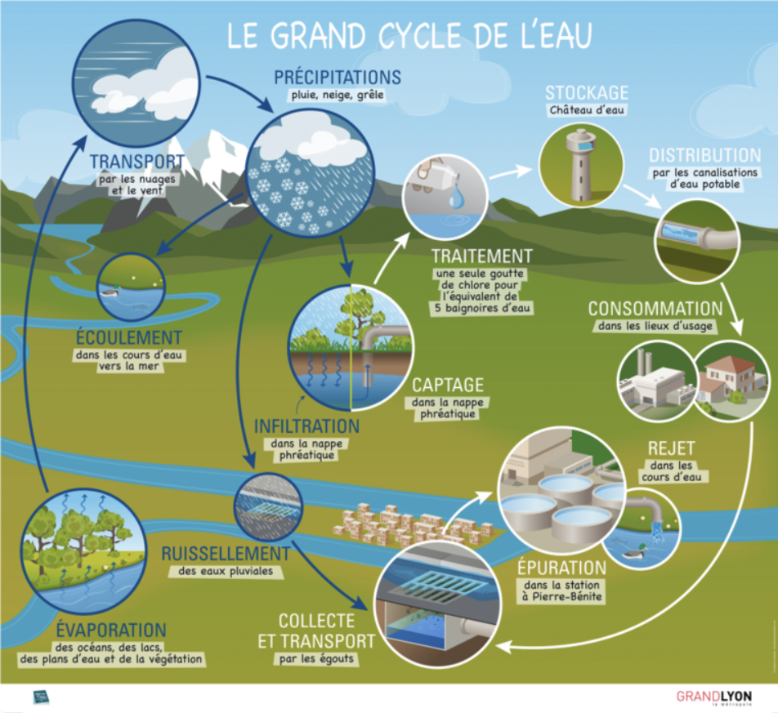

Slide 12
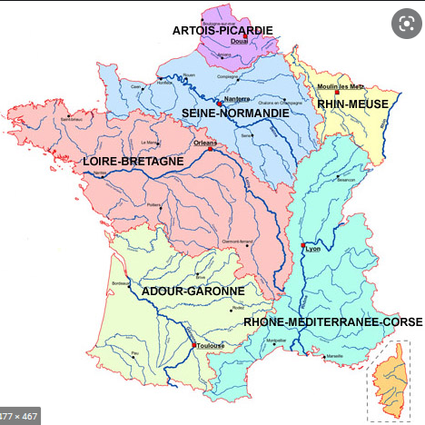
Le « grand cycle » de l’eau : la gestion par bassins hydrographiques
La loi sur l’eau de 1964 préparée par le Plan et la DATAR :
institue des grands bassins hydrographiques
crée des agences de l’eau chargées de financer des programmes (redevances additionnelles sur les factures d’eau)
vise à accompagner l’urbanisation rapide et l’industrialisation des Trente glorieuses
fixe le principe « l’eau paie l’eau »
organise des « parlements de l’eau » à travers les Comités de bassins qui réunissent toutes les parties prenantes (collectivités, industriels, agriculteurs) dans une logique de gestion de « commun »
Un modèle innovant aujourd’hui dupliqué dans d’autres pays
Un outil de solidarité amont-aval
Une tendance actuelle à l’étatisation du modèle (prélèvements budgétaires sur les agences; système du « plafond mordant »; présidence confiée aux préfets…, adoption des programmes-cadres par le Parlement)

Slide 13
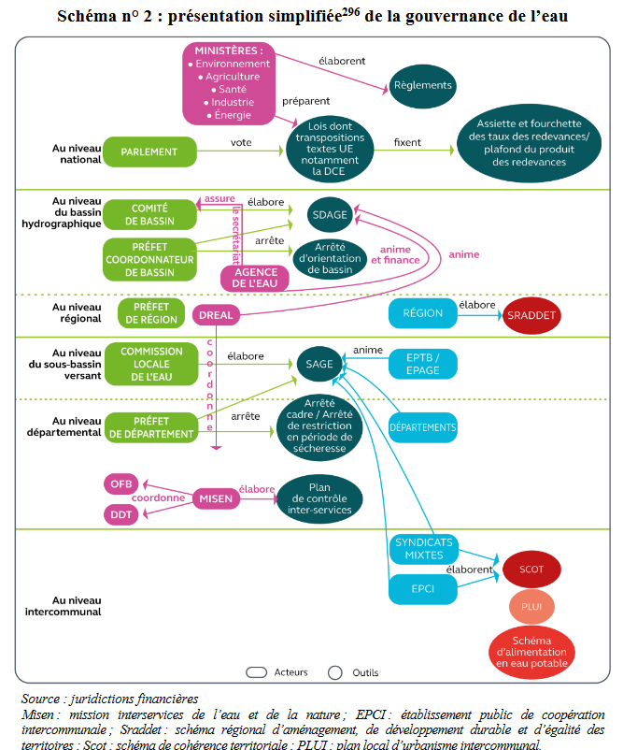
Une gouvernance des politiques de l’eau multi-scalaire
Un schéma « simplifié » (!!!) proposé par le rapport public 2024 de la Cour des Comptes sur l’adaptation au changement climatique (volet eau)
Les cadrages législatifs :
Les directives cadres européennes
Les lois nationales (loi sur l’eau de 1992, LEMA de 2006, loi biodiversité de 2016…)
La planification :
Les Schémas directeurs d’aménagement et de gestion des eaux (SDAGE) à l’échelle des grands bassins hydrographiques (comités des bassins)
Les schémas d’aménagement et de gestion locaux (SAGE) à l’échelle des bassins versants (commissions locales de l’eau)
Les stratégies de prévention des inondations (stratégie globale de bassin et plans locaux PPRI pour encadrer les règles de construction)

Slide 14
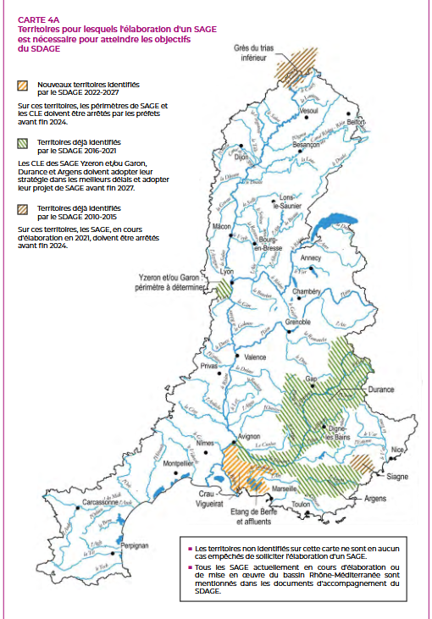
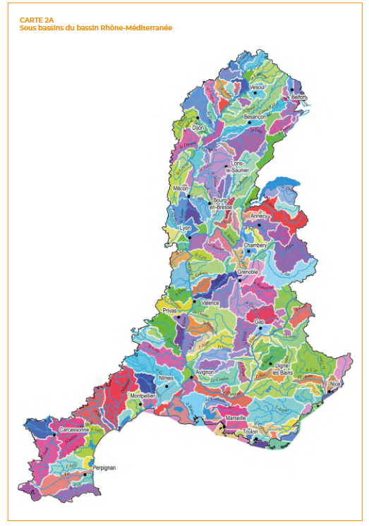
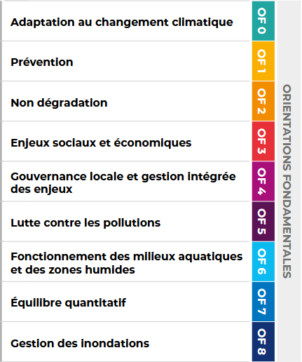
Le SDAGE Rhône Méditerranée Corse
3 milliards d’euros de soutiens programmés sur la période 2022-2027
9 orientations fondamentales

Slide 15
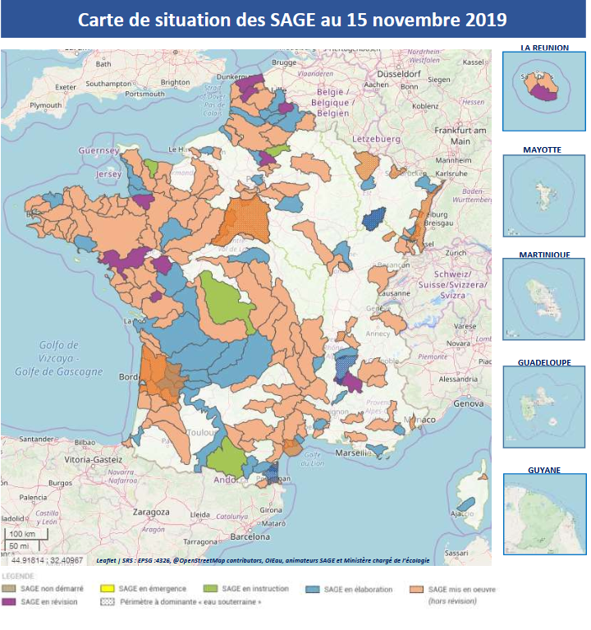
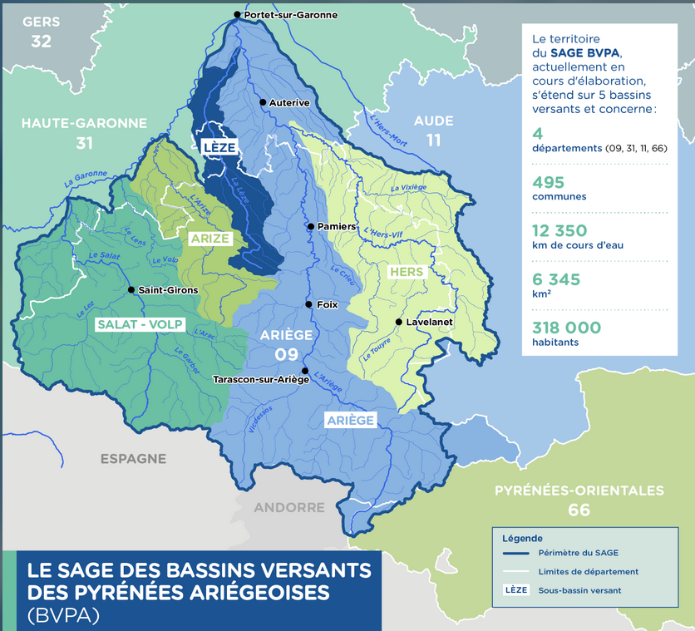
Le déploiement progressif des SAGE

Slide 16
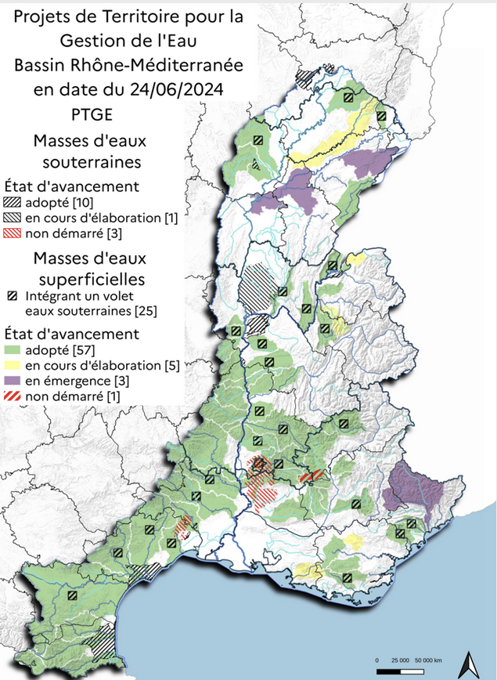
Un nouvel enjeu : les projets territoriaux de gestion de l’eau
Incitations actuelles de l’Etat pour la réalisation de projets de territoires pour la gestion de l’eau (PTGE) à l’échelle des SAGE (bassins versants) et des commissions locales de l’eau (CLE)
Constat du caractère trop peu opérationnel des SDAGE
Le projet de territoire pour la gestion de l’eau (PTGE) :
est pensé sur un périmètre cohérent d’un point de vue hydrogéologique.
s’appuie sur un diagnostic et un dialogue avec les acteurs du territoire et permet de déterminer le programme d’actions à mettre en œuvre.
implique les usagers de l’eau d’un territoire dans un projet global en vue de faciliter la préservation et la gestion de la ressource en eau.
est élaboré dans une perspective d’arriver sur la durée à :
  un équilibre entre besoins et ressources en eau,
  une certaine sobriété dans les usages de l’eau,
  préserver la qualité des eaux et la fonctionnalité des écosystèmes aquatiques,
  anticiper le changement climatique et ses conséquences sur la ressource en eau et à s’y adapter…

Slide 17
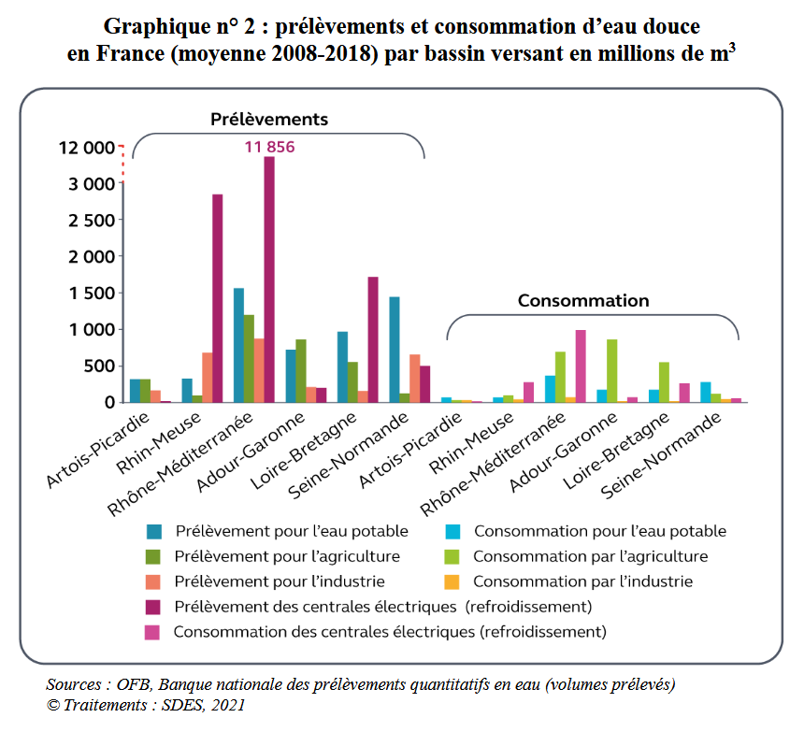
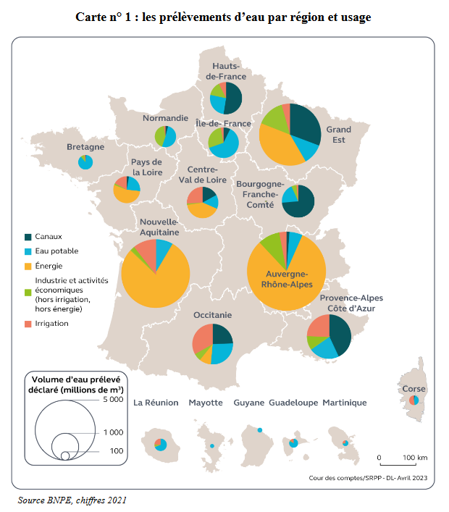
Réguler les prélèvements sources graphique et carte : Cour des Comptes
Les SDAGE, comités de bassins et arrêtés préfectoraux définissent :
les règles de prélèvements et des priorités d’utilisation de la ressource
des investissements en faveur d’une meilleure gestion quantitative
les solutions de stockage et de soutien d’étiage
A noter (cf. graphique ci-contre) :
Bien distinguer les notions de prélèvements et de consommations d’eau.
Une part importante des prélèvements donne lieu à des restitutions au milieu dans le cadre du bassin versant (usages industriels, consommations domestiques, chaleur nucléaire…)

Slide 18
Supports en réserve pour les échanges

Slide 19
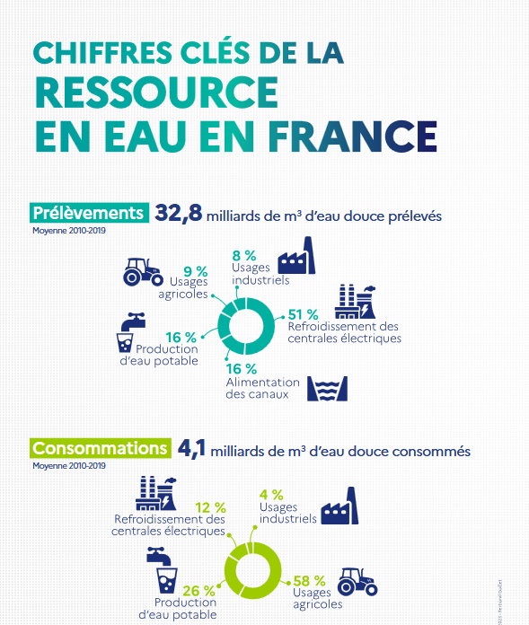
Plan eau de mars 2023
Trois enjeux
Sobriété des usages
Optimisation de la disponibilité
Préservation de la la qualité
53 mesures réparties en 5 axes (100% engagées à ce jour selon le gouvernement)
Un objectif de baisse de 10% des prélèvements en 2030
Des objectifs à intégrer dans les SAGE
Leviers d’action :
Réduction des fuites; 180 collectivités « points noirs » (50% de fuites) ciblées
Incitations aux pratiques agricoles économes
Contrats passés avec 55 sites industriels
Simplification des pratiques de « réut » et valorisation des eaux non conventionnelles
Plan d’adaptation au CC par grand bassin
Modernisation des SAGE et soutien des PTGE
Protection renforcée des points de captage (PGSSE)
Prêts long terme de la Banque des territoires…

Slide 20
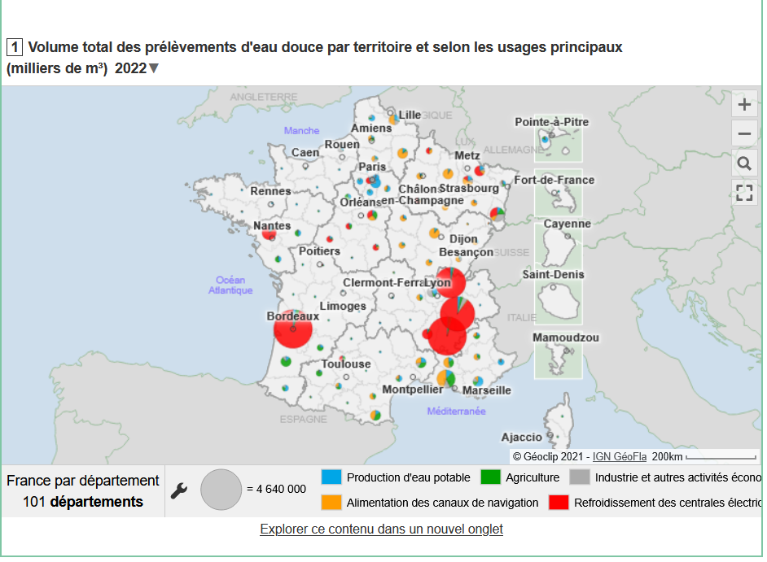
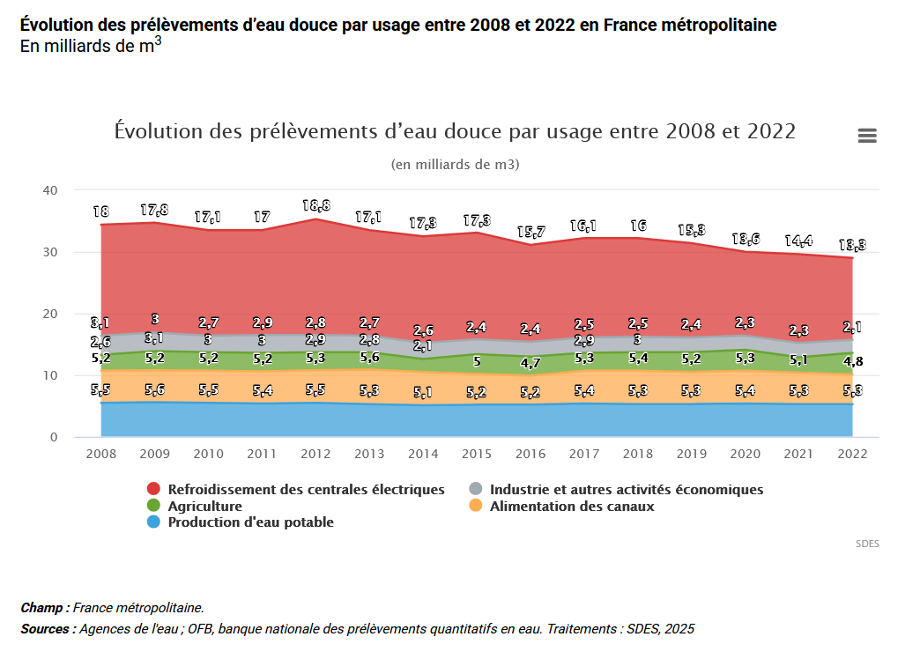
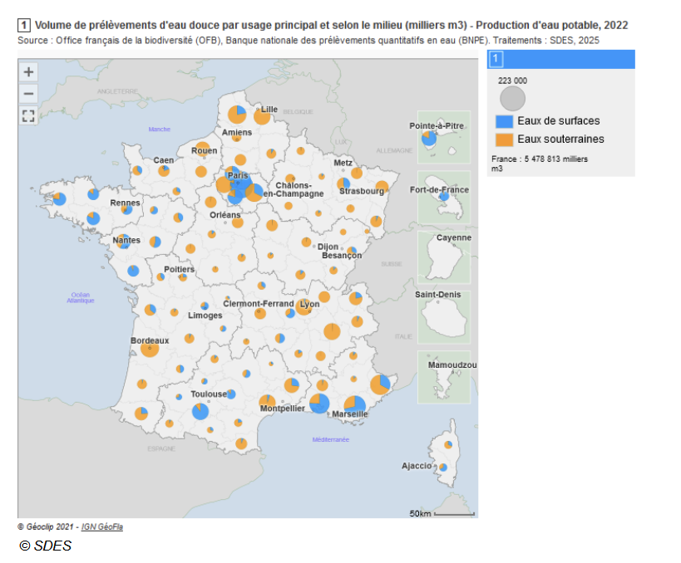
Les prélèvements

Slide 21
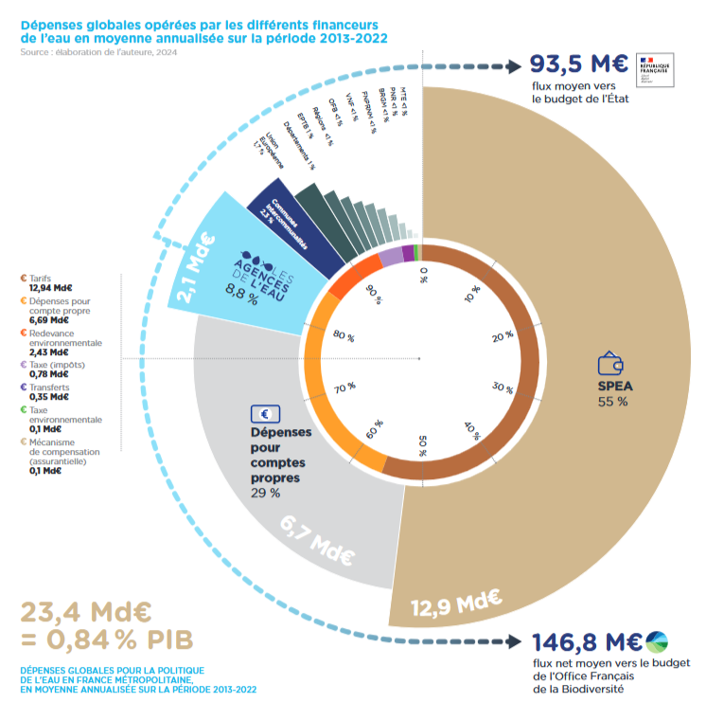
Répartition des financements:
55% reposent sur les usagers des SPEA locaux

Slide 22
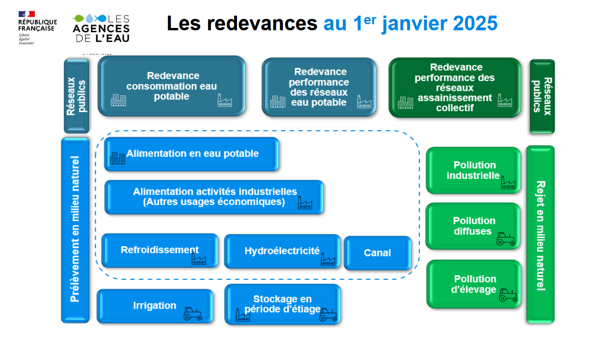
La réforme des redevances des agences

Slide 23

Financements : trop ou trop peu?
Source graphique : Cercle français de l’eau
Des constats partagés
De nombreux rapports publics (Parlement, Cour des Comptes…) évoquent le sous-financement des politiques de l’eau
Des besoins importants pour renouveler les réseaux, améliorer les traitements préventifs, faire face aux investissements « gemapiens », organiser la résilience territoriale…
Des évaluations de 8 à 13 milliards d’euros par an (cf. document ci-contre)
Questions :
Quelle répartition entre redevances (usagers), impôts locaux et nationaux (contribuables), assurances (via le Fonds Barnier) ?
Quelles solidarités amont-aval et villes-campagnes ?
Quelles recettes nouvelles à retirer du « système » eau (production d’énergie, économie circulaire…)?
Des économies possibles à réaliser (fuites, réutilisation eaux usées…)?
Des infrastructures à optimiser?
Des nouveaux modèles économiques et tarifaires à inventer pour faire face aux baisses de volumes ?

Slide 24
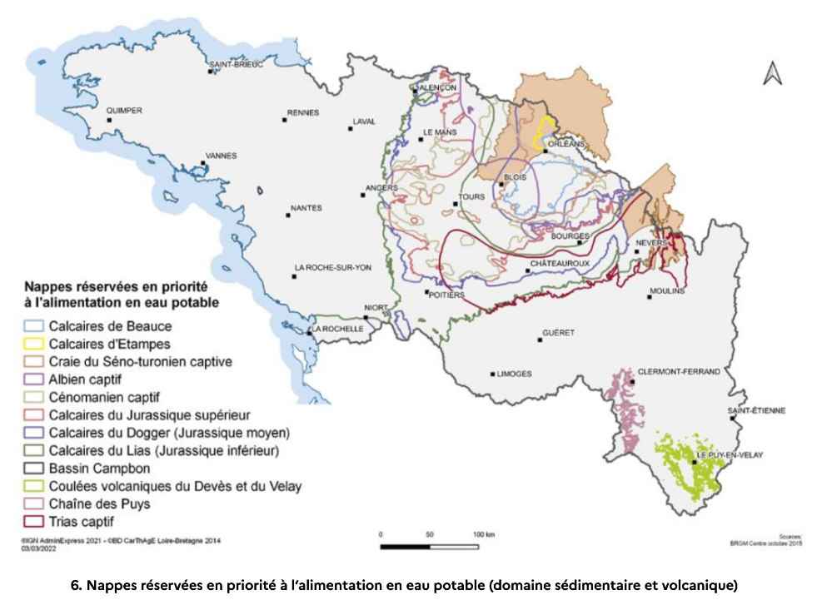
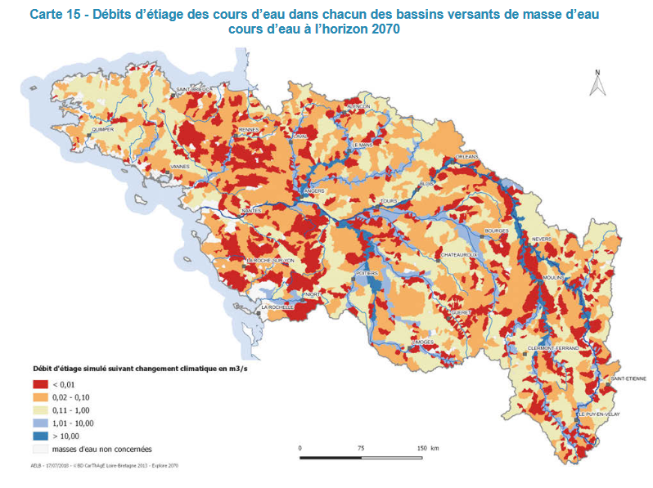
Extraits du document d’orientations du SDAGE Loire Bretagne

Slide 25
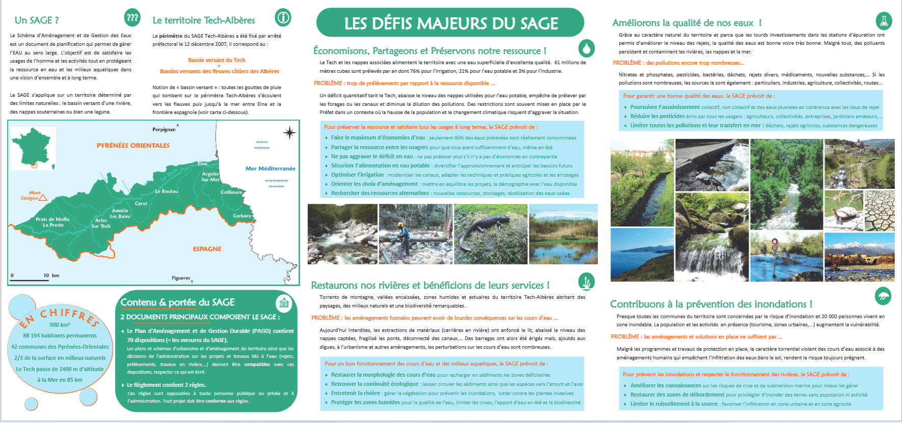
Le SAGE Tech-Albères

Slide 26
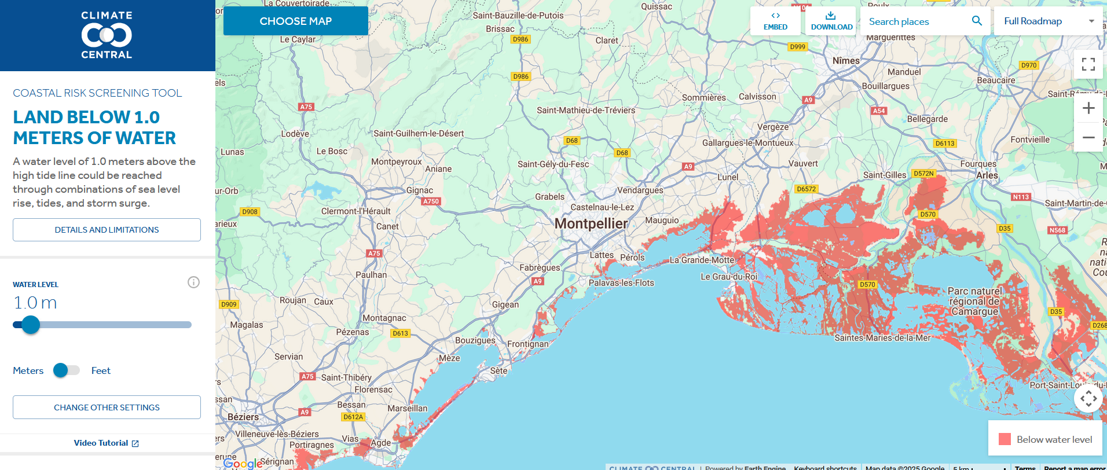
Scénario montée des eaux d’un mètre

Slide 27
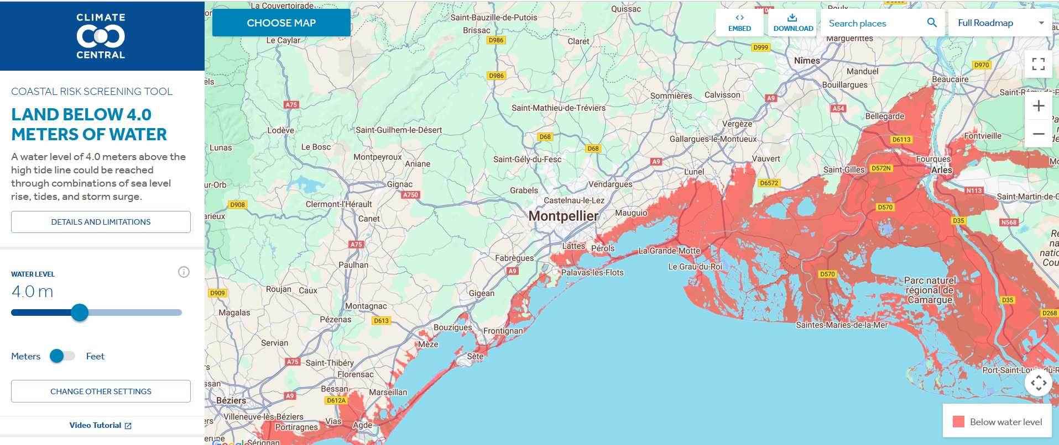
Scénario montée des eaux de 4 mètres

Slide 28
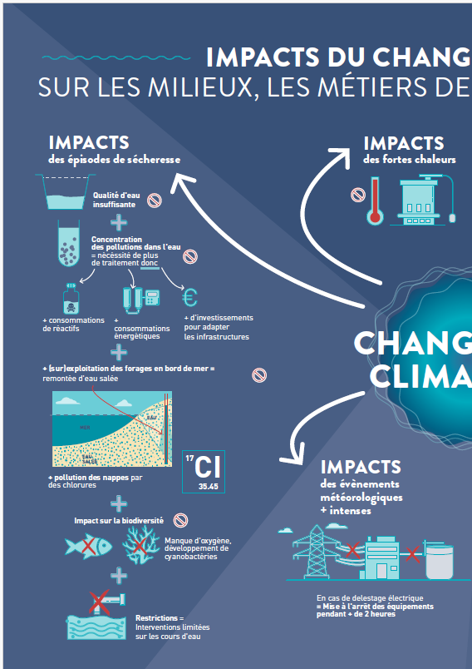
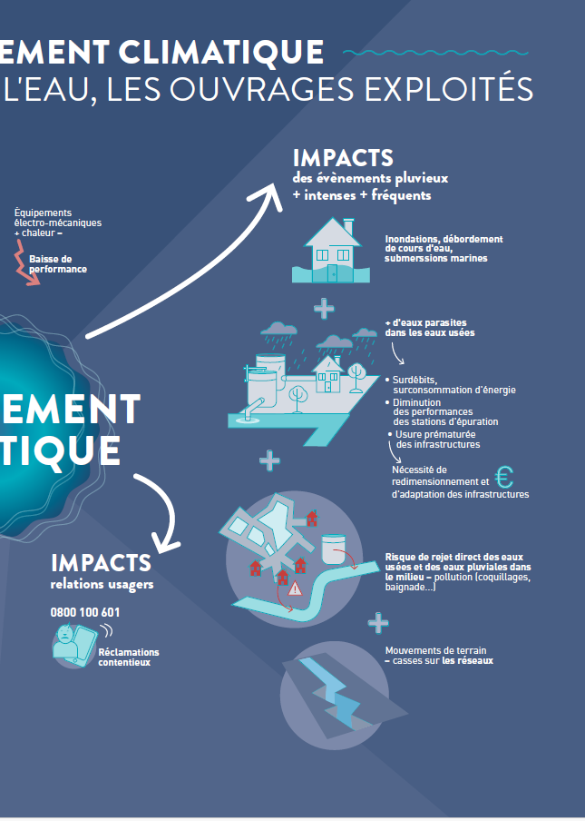
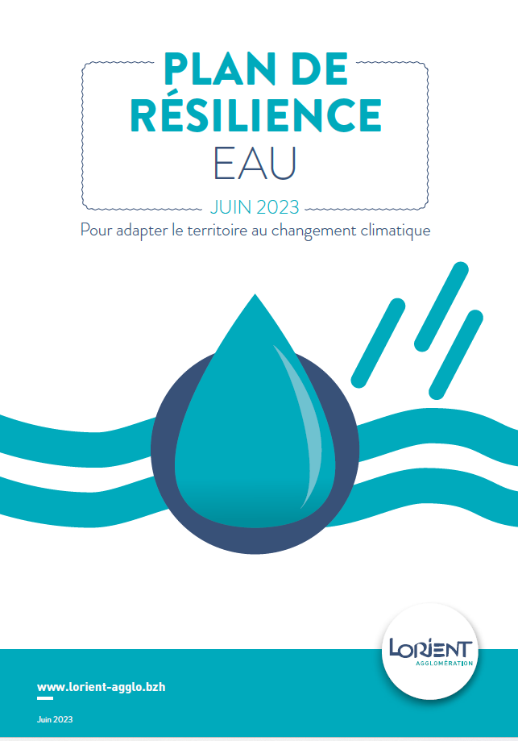
Lorient agglomération

Slide 29
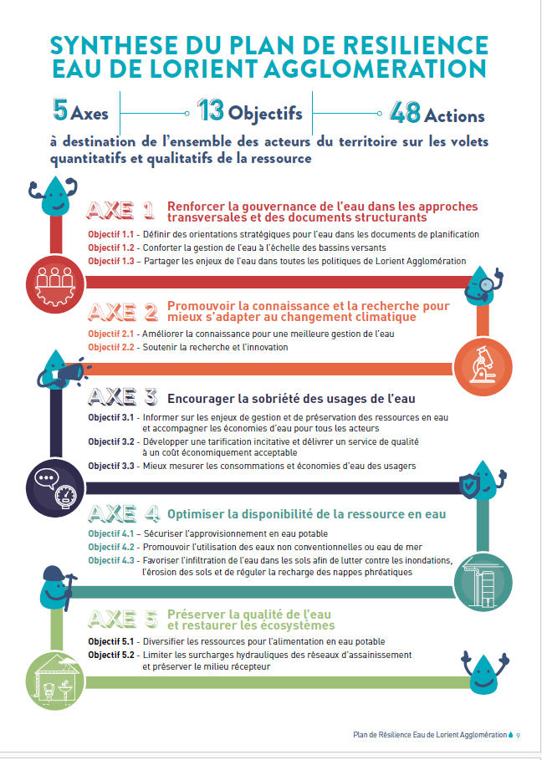
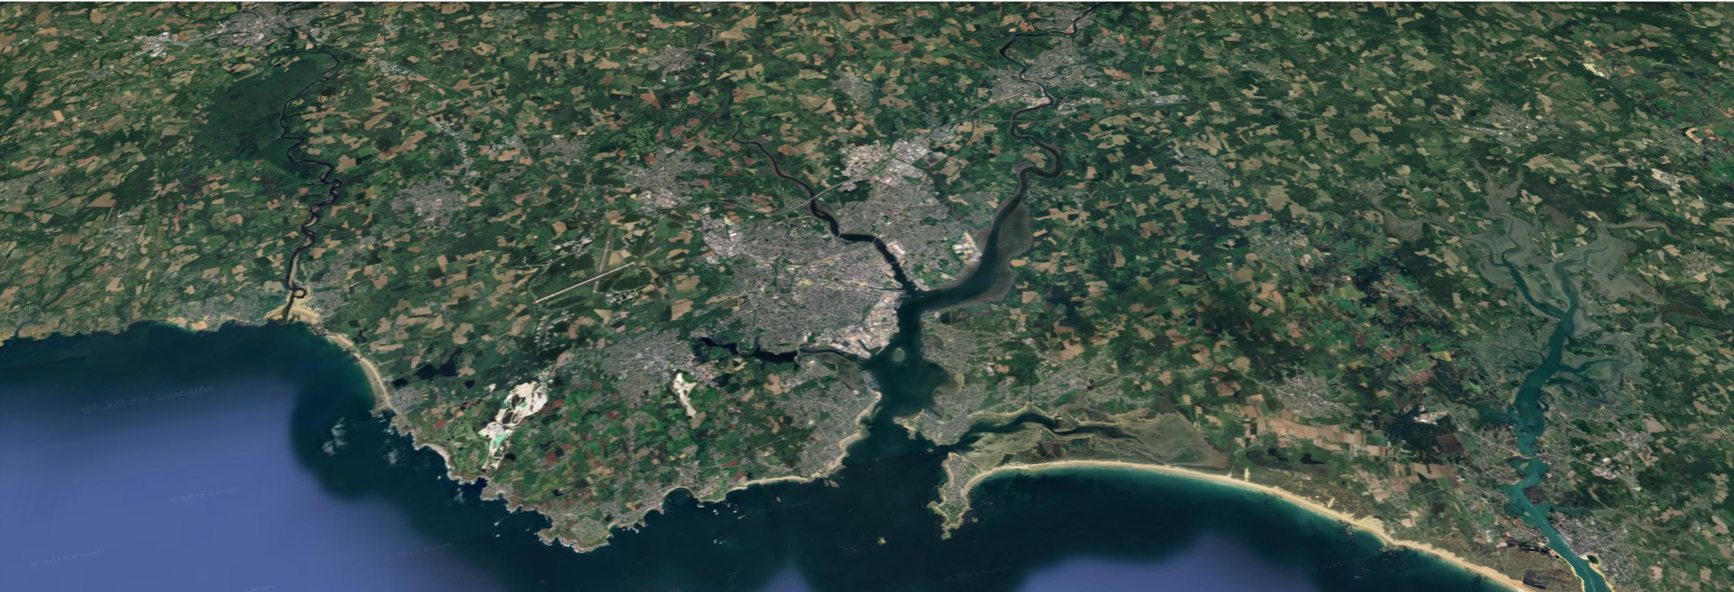
Stratégie territoriale d’adaptation

Slide 30
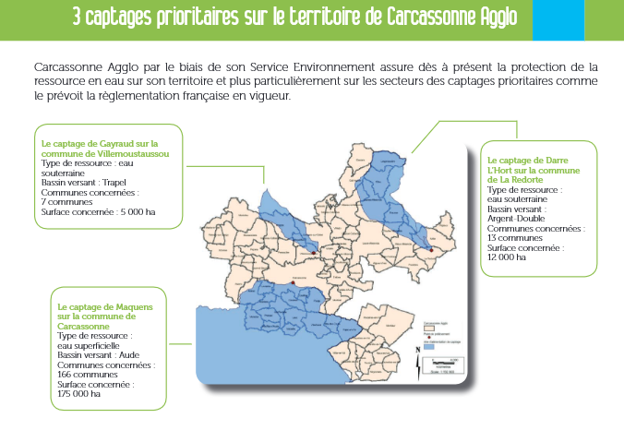
Agglomération de Carcassonne

